Slide 1
EL GOBIERNO ABIERTO Y EL ACCESO A LAS TIC PARA ACORTAR LAS BRECHAS TERRITORIALES
Alejandra Naser

Slide 2
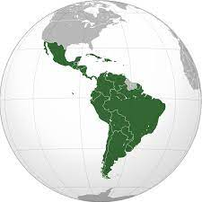
Panorama regional
Crisis sanitaria, social, económica y política provocada por el COVID-19
ALyC: La región más desigual del mundo
Gran crisis política por la que atraviesa la región se refleja en la falta de confianza en la institucionalidad democrática.
Falta de transparencia en el manejo de los recursos públicos y las crecientes denuncias de corrupción de funcionarios públicos en todos los niveles.

Slide 3
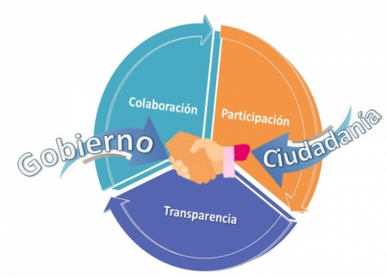
La importancia de los gobiernos abiertos subnacionales para devolver la confianza, generar mayor participación ciudadana e innovar a través de la colaboración de todos los actores
TRANSPARENCIA
FLEXIBILIDAD
ACCESIBILIDAD
GA
PARTICIPACIÓN
COLABORACIÓN
ARQUITECTURA ABIERTA
DATOS ABIERTOS
TRANSPARENCIA Y RENDICIÓN DE CUENTAS

Slide 4
Accesibilidad
ACCESIBILIDAD
TRANSPARENCIA
FLEXIBILIDAD
GA
COLABORACIÓN
PARTICIPACIÓN
• Eliminar barreras de acceso
• Reducir burocracia
• Acercar a la ciudadanía
ARQUITECTURA ABIERTA
DATOS ABIERTOS
TRANSPARENCIA Y RENDICIÓN DE CUENTAS

Slide 5
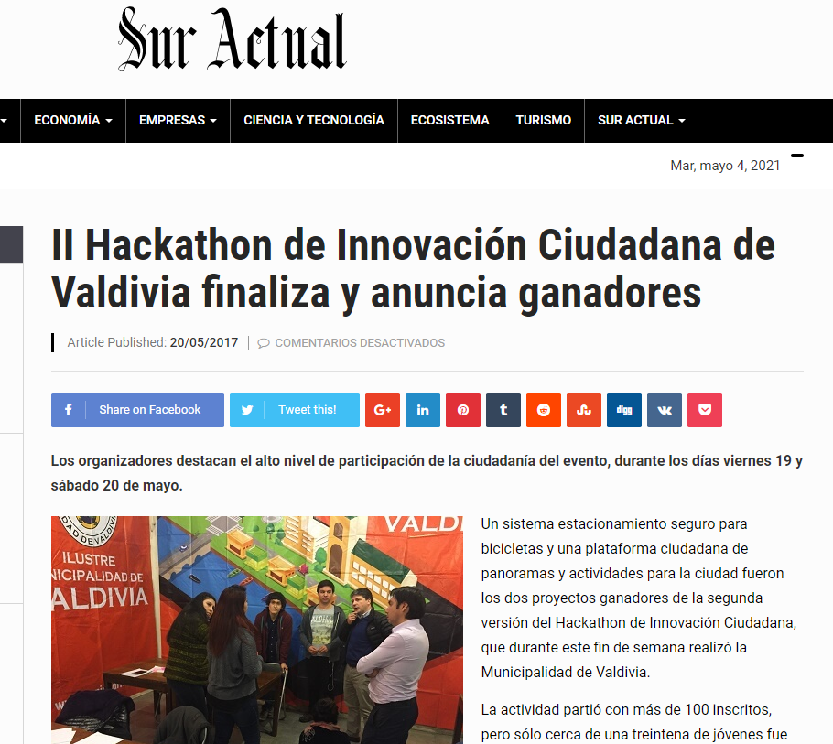
Flexibilidad
ACCESIBILIDAD
TRANSPARENCIA
FLEXIBILIDAD
GA
COLABORACIÓN
PARTICIPACIÓN
Responder a nuevas demandas, ideas y necesidades
Participación ciudadana vinculante e incidente
Colaboración con todos los actores (Hackatones)
ARQUITECTURA ABIERTA
DATOS ABIERTOS
TRANSPARENCIA Y RENDICIÓN DE CUENTAS

Slide 6
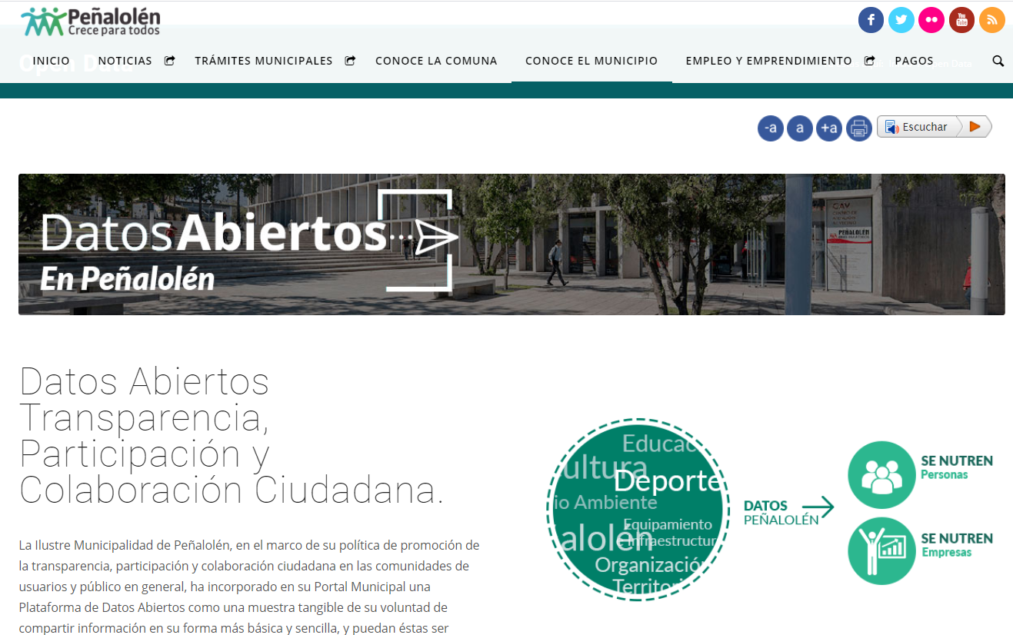
Transparencia, acceso a la información y rendición de cuentas
ACCESIBILIDAD
TRANSPARENCIA
FLEXIBILIDAD
• Difundir/disponibilizar sobre las actividades y decisiones con información abierta y actualizada (datos abiertos).
Rendir cuentas.
GA
PARTICIPACIÓN
COLABORACIÓN
ARQUITECTURA ABIERTA
DATOS ABIERTOS
TRANSPARENCIA Y RENDICIÓN DE CUENTAS

Slide 7
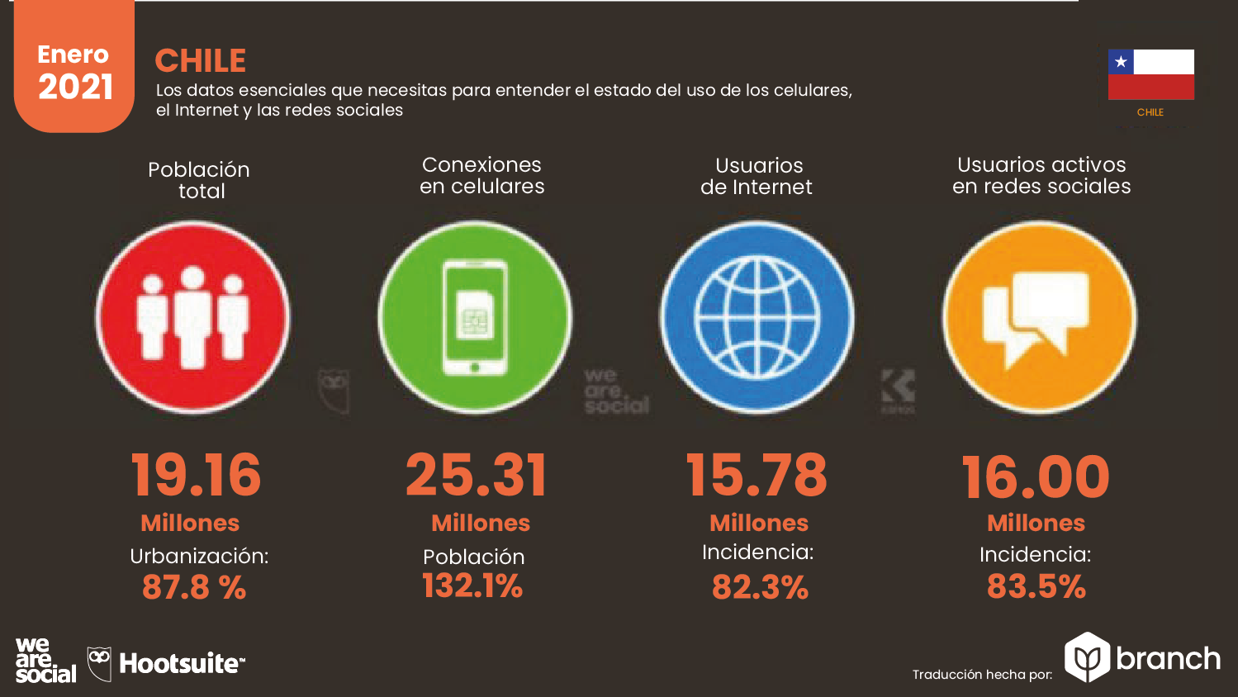
El acceso a Internet está reconocido como un derecho humano por parte de la Organización de las Naciones Unidas (ONU)
Chile es el país con mayor proporción de conexiones a Internet de Latinoamérica

Slide 8
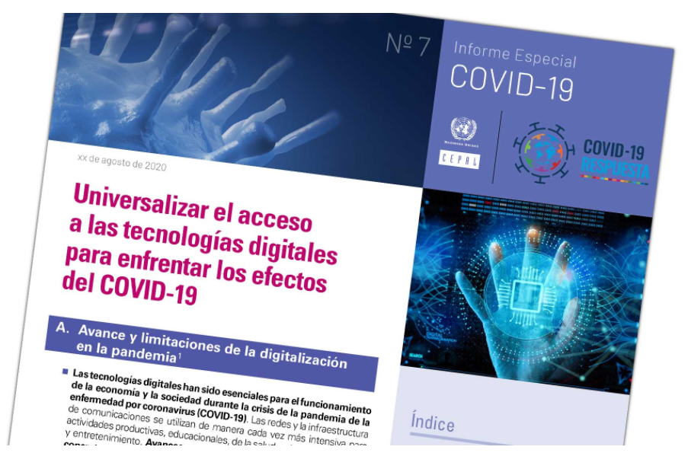
LA CEPAL PROPONE UNA CANASTA BÁSICA TECNOLÓGICA
Una computadora portátil, un smartphone, una tablet y un plan de conexión para los hogares no conectados, con un costo anual inferior al 1% del PIB,

Slide 9
